Slide 1

Araştırma Makalesi Nasıl Yazılır
Akademik Yazarlık Kursu
Dr. Barış ATA
Kadın Hastalıkları ve Doğum Bölümü
Koç Üniversitesi Tıp Fakültesi

Slide 2

Neden yazmalı?
Bulgularınızın uygulamaya katkısı olması için.
Konu hakkında bilime katkıda bulunmak için.
Kaynak sağlayıcılar
Meslektaşlar
Kamuoyu
Düzenleyici kurumlar
Devlet
Bilimsel camia
Yayınlanmamış araştırma bitmemiştir.

Slide 3
Nerede sunulmalı/yayınlanmalı?
Konferans veya bilimsel toplantı sunumları
Araştırma dergileri / Tam metin makale
Medya / Basın bülteni
Kaynak sağlayıcılar / düzenleyici otoritelere rapor
Ticari organizasyonda iç rapor

Slide 4
Kimler Yazar Olabilir?
Yazarlık entellektüel katkı demektir.
Rutin çalışma, hiçbir şekilde, yazarlık hakkı vermez.
Sıralama yazmadan önce belirlenmelidir.
İlk isim – yazışma adresi / senior author
Hayalet yazarlık: Makaleyi yazan kişinin ismi olmaması.
Hediye yazarlık: Makaleye entellektüel katkısı olmayan kişinin yazar olması.

Slide 5







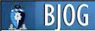






Dergi seçimi: Okuyucu ve Etki Faktörü

Slide 6
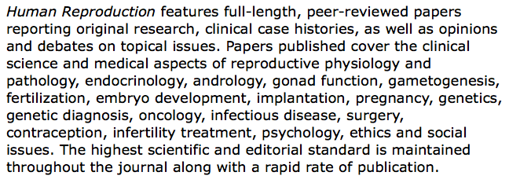


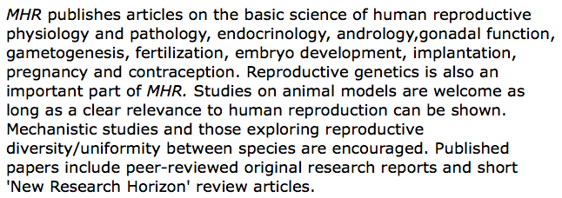

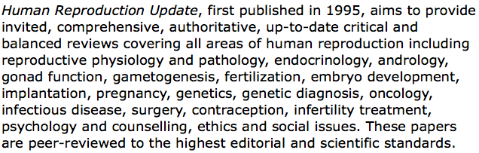
Dergi Seçimi - Kapsam

Slide 7
Yazım Standartları
Çalışma Türü | Standart
Randomize kontrollü çalışma | CONSORT
Gözlemsel Çalışma | STROBE
Hayvan Deneyleri | ARRIVE
Sistematik Derleme & Meta-analiz | PRISMA
Tanısal kesinlik | STARD

Slide 8
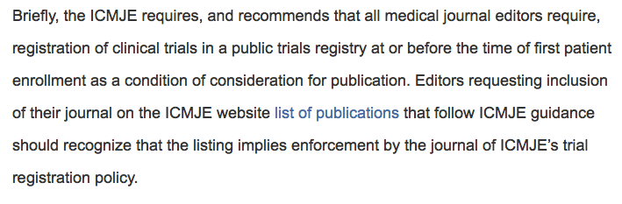
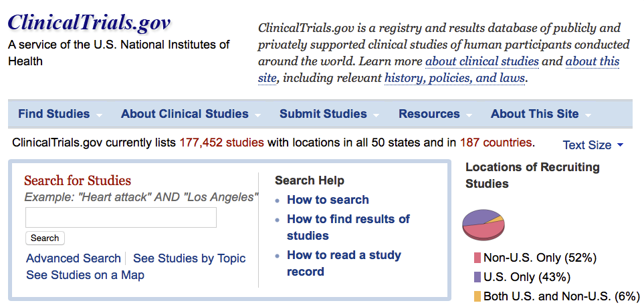

Ad hoc kayıt

Slide 9
Araştırma makalesi yazımı
Araştırma sorusu / Araştırmanın amacı nedir ? Çalışma neden yapıldı ? | Introduction
Ne yaptınız ? | Methods
Ne buldunuz ? | Results
Ne anlama geliyor ? | Discussion
A guide to writing for Obstetrics & Gynecology, 4th Ed.

Slide 10
Introduction
Araştırma sorusu için sahneyi hazırlayın.
İdeal olan her makale için sadece bir soru !
Birden fazla soru ve cevap bir makale için çok uzun olur.
Eşit önemde sorular = Ayrı makaleler
Çok yönlü sorular = Alt sorulara ayırın. Eğer hepsi aynı okuyucu kitlesine hitap ediyorsa tek bir makale düşünülebilir.
Asıl soru ve sekonder sorular = Ana soruya odaklanın. Eğer sekonder sorular aynı kitleyi ilgilendiriyor ve ayrı makale olacak kadar önemli değilse tek makale düşünülebilir. Kelime sınırına dikkat !

Slide 11
Sahneyi hazırlamak
Sorunu tanımlayın; tanım, epidemiyoloji. Okuyucuya araştırmanızın neden ve nasıl önemli olduğunu gösterin?
Zaten bilinenler nedir ?
Bilgideki eksikliği belirleyin ve vurgulayın.
Girişimin / yöntemin nasıl çalışabileceğini belirtin ?
Çok net bir araştırma sorusu ile bitirin; populasyon, girişim, kontrol, sonuç ölçütü.

Slide 12
Sorunun tanımlanması

Slide 13
Bilinenler ve Bilinmeyenler

Slide 14
Soru nedir ?
Çok yönlü soru örneği.
Tüm sorular tanımlanmış.
Hepsi aynı kitleyi ilgilendiriyor.
Ayrı makaleler salamizasyon olarak değerlendirilebilir!
286 kelime.

Slide 15
Introduction
Introduction = Arka plan ve mantık.
Araştırma başlamadan yazılmış olmalı.
Araştırma protokolünün bir parçası.
İyi bir “Introduction” olmadan etik kurul onayı veya kaynak alamazsınız.

Slide 16
Methods
Bu çalışmanın sonuçlarına güvenebilir miyim, Sonuçlar güvenilir mi?
Bilimsel yöntemin önemli bir bileşeni tekrarlanabilirliktir.
Okuyucu yaptıklarınızı aynen tekrar edebilmelidir.
"Methods" bir yemek kitabı gibidir.

Slide 17
Methods
Tasarım; RKÇ, kohort, vaka-kontrol, maskeleme vb.
Yer, Koşullar.
Katılımcılar
Girişim veya Deneyler
Sonuç ölçütleri
Metodolojik detaylar: randomizasyon sürecinin detayları, kontrollerin seçimi, vb.
İstatistik yöntemler

Slide 18
katılımcılar
Seçim kriterleri: cinsiyet, yaş aralığı, hastalık, hastalığın şiddeti, toplama yöntemleri.
Cevaplanacak sorular: sonuçlar kime uygulanabilir?
External validity (genellenebilirlik)

Slide 19
katılımcılar

Slide 20
Girişimler - deneyler
Amaç tekrarlanabilir olmasıdır !
Förmül, doz, zamanlama, süre
Plasebo veya “rutin bakım” nedir?
Neyi kim yaptı ?
Cerrahi yöntemler
Eğer metodlar önceden yayınlanmışsa atıfta bulunarak sadece modifikasyonlardan bahsedilebilir.
Referanslar ulaşılabilir olmalıdır !

Slide 21
girişimler

Slide 22
Sonuç ölçütleri
Primer sonuç ölçütü: En önemli sonuç ölçütüdür. İstatistikler bu ölçüte odaklıdır.
Sekonder ölçütler: Diğer sonuç ölçütleri.
Her ölçütün tanımı
Ölçüm sıklık ve zamanlaması
Kaliteyi maksimize etme yöntemleri, örn. deneyim, eğitim.
Kim ölçtü, maskeleme !

Slide 23
Sonuç ölçütleri

Slide 24
metodoloji
“Randomize” kelimesi yeterli değildir !
    Dizi oluşturulması
    Allocation concealment
    Dizinin uygulamaya geçirilişi
Maskeleme, kim, nasıl, hangi aşamada?
Protokolün bölümleri.

Slide 25
metodoloji

Slide 26
istatistik
Örneklem hacmi hesabı. Tekrarlanabilir olmalıdır.
Protokolün parçası !
Araştırmanın hipotezi !!!
Karşılaştırmalar için kullanılan testler.
Multivariate modellerin detayları.
Eksik verileri için yapılan varsayımlar, vb.

Slide 27
istatistik

Slide 28
Metod
Etik onayı
Bilinçlendirilmiş onam

Slide 29
Results
Genellikle en kısa bölüm.
"Methods”a paralel mantıklı sıralama.
Veri bazlı: sayıları yazın! Yüzde vs. Parantez içinde.
Joe Friday Rule = Just the facts. Yorum ve düşünceler “Discussion”a aittir.
Olabildiğince basit ve net.
Birinci şahıs aktif cümleler – geçmiş zaman.

Slide 30
Results - akım şeması

Slide 31
Results- başlangıç verileri
Çalışma tarihleri.
Okuyucunun başlangıç noktasında bilmesi gerekenler:
  Katılımcı özellikleri (external validity)
  Grupların karşılaştırılabilir olup olmadığı: demografi, hastalık şiddeti, risk faktörleri, sonuç ölçütü için prognostik faktörler, diğer hastalıklar.

Slide 32
Results - başlangıç verileri
RKÇ ise hipotez testi gereksizdir.
p = 1

Slide 33
Results - rakamlar
Paydalar ve intention to treat analiz zorunludur.
Per protocol analiz uygun ise verilir.

Slide 34
Results - Sonuçlar
Her grupta her bir sonuç ölçütünün özeti.
İkili değişken: mutlak etki (risk farkı) veya göreli etki (risk oranı, odds oranı)
Sürekli değişken: ortalamalar arası fark
Ortalama & SS vs medyan & 25. – 75. persantil dağılım özelliklerine göre seçilir.

Slide 35
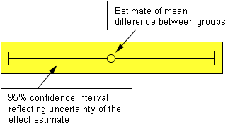
Results - Sonuçlar
Etki tahmini kesinlik ölçütü ile beraber sunulmalıdır.
Study module CT 104, LSHTM

Slide 36
Results - Sonuçlar

Slide 37
Results - Sonuçlar
Analiz sayısını kısıtlı tutmak esastır.
Hangileri önceden planlı hangileri değil belirtilmeli.
Düzeltilmiş tahminleri verin (varsa).
İstenmeyen etkiler belirtilmeli.

Slide 38
Protokolden Makaleye
Introduction, protokolün yazımından sonra yeni bilgi varsa ekleyin
Methods
Results, analiz planı ve boş tablolar

Slide 39
Discussion
Çoğu başvuruda hak ettiğinden uzundur.
Soru: Bulgularınız ne anlama geliyor ? Yeni ve farklı olan ne var ?
Sonuçlar uzun uzun tekrar edilmemeli ve kapsamlı literatür derlemesi yapılmamalı.

Slide 40
Discussion
Primer sonuç ölçütüne dair bulguların kısaca özeti.
Araştırmanın zayıf ve güçlü yanlarının dengeli değerlendirmesi.
Önceki bulgular ile benzerlik ve farkların belirtilmesi (açıklamalar ile). Mevcut bilgiye göre konumlandırmak.
Gözlemlerin arkasındaki potansiyel mekanizmalar.
Uygulmaya yansımalar: avantaj ve dezavantajlar dengelenmeli. Olduğundan fazla veya eksik göstermeye çalışılmamalı. External validity
Sonraki çalışmalar için önemi.
Modified from Docherty and Smith. The case for structuring the discussions of scientific papers. BMJ 1999;318:1224

Slide 41

Primer sonuç ölçütüne dair
bulguların özeti
Zayıflıklar. Kesinlik sorunları dahil

Slide 42
Konuyla ilgili önemli atıflar.

Slide 43
Sonuçların farkları?

Slide 44
Gözlemlerin biyolojik açıklaması

Slide 45
Kapanış cümlesi ve ilerideki araştırmalar için önemi

Slide 46
Referanslar
Orjinal kaynak kontrol edilmeli.
Primer kaynağa atıfta bulunulmalı.
Derginin stili ve sınırlarına uyulmalı.
Referanslarınız akademik kişiliğinizi yansıtır.
Reference managing software.

Slide 47
Abstract
Abstract EN ÖNEMLİ bölümdür.
En çok okunacak bölümdür.
Diğer kişilerin (muhtemelen editörerin de) makaleyi okumaya karar vermelerini belirler.
Structured abstract

Slide 49
Başlık
Makalenizi indekslerde nasıl bulmak istersiniz ?
Hedef kitleniz kim ?
Ne kadar kısa o kadar iyi.
Araştırma sorusu ve tasarım belirtilmeli (PICO)
Sonuç bildiren başlıklar tercih edilmemeli. Kalanını okumaya gerek kalmayabilir ? Capsule, precis vb ile örtüşebilir.
Sınırlayıcı olmayın; in Turkey, in Antalya etc.

Slide 50
Özet
Introduction & M&M araştırmaya başlamadan yazılmış olmalı. Araştırma protokolü.
İdeal protokol analiz planı ve tabloları içerir. Sadece doldurulmalıdır.
Discussion için şablon kullanılabilir.
Yazma arzusu kontrol edilmeli - SWWC
Özet ve Başlık önemlidir.
Fikir – madde – cümle - paragraf.

Slide 51

Verileri tekrar tekrar kontrol edin.
Etik kurallara dikkat edin.

